Slide 1
Front-end kursas
Baltic Institute of Technology
36gr. 22.01.24
2022-03-10

Slide 2
Praėjusią paskaitą

Slide 3
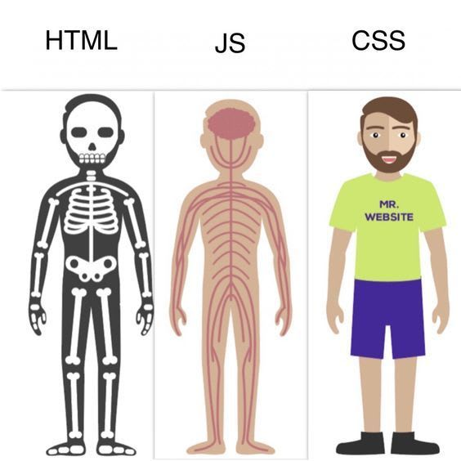
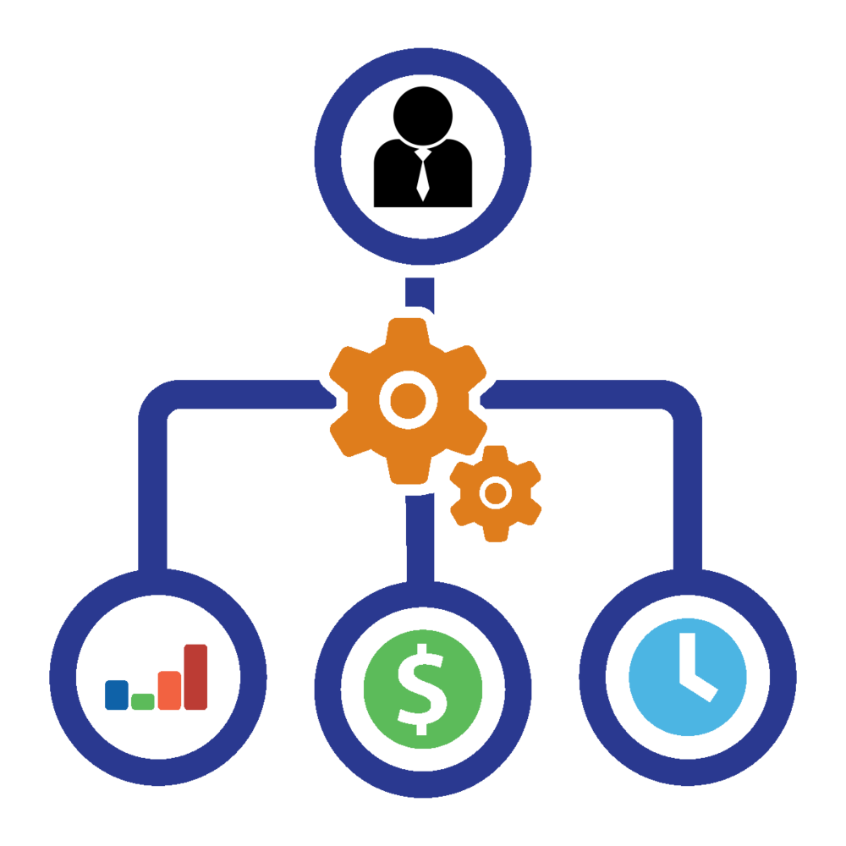
Bazinės front-end technologijos
Notes:
https://www.pngegg.com/en/png-bbwof/download

Slide 4

Kolektyvinė užduotis - dizaino skaidymas
Aptarkime kaip elementai skaldysime ir kokias responsiveness strategijas naudosime Vogue redesign’ui:
https://www.behance.net/gallery/134175911/Vogue-UK-redesign-website

Slide 5
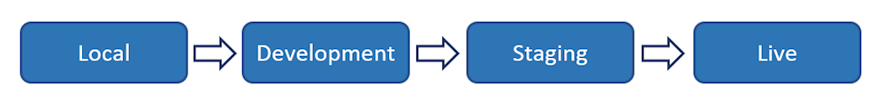
Programavimo aplinkos
Produkto vystymo aplinkos (development environment) kaip koncepcija buvo sukurtos tam, kad vartotoją pasiektų galutinis stabiliai veikiantis sprendimas.
Kadangi išdirbti produkto funkcionalumą neretai užima nemažai laiko, o jį reikia ne tik programuoti, bet ir testuoti, išskiriamos tokios produkto stadijoms vaizduoti skirtos aplinkos.
Tai aplinkos, kuriose gyvena programuojamas projektas.

Slide 6
Interneto programėlės / svetainės / tinklapio požiūriu
Vienos iš šių sistemų atveju skirtingos aplinkos greičiausiai būtų pasiekiamos skirtingu puslapio adresu:
Local: http://localhost:80; https://localhost:443; http://127.0.0.1:80; https://127.0.0.1:443;
Development: https://dev.projekto-pavadinimas.com
Staging: https://staging.projekto-pavadinimas.com
Live / Production: https://projekto-pavadinimas.com

Slide 7
Aplinkų simuliacija
Mūsų projekto pavadinimas: Deployment
Aplinkos:
Local: D:\BIT\Kursai\frontend-basics-2022-01-24\7 savaitė\7.1
Development: http://development.deployment.unaux.com/
Staging: http://staging.deployment.unaux.com/
Production: http://deployment.unaux.com/
Simuliacijai naudojamas nemokamas hostingas https://profreehost.com/. Šis hostingas leidžia naudoti nemokamą domeną unaux.com bei susikurti savo sub-domenus.

Slide 8
Aplinkų atnaujinimas
Didesniuose projektuose visos projekto aplinkos yra atnaujinamos minimaliomis pastangomis. Dažniausiai integruojama su GitHub, kad ten esantis kodas galėtų būti automatizuotomis priemonėmis perkeltas į reikiamas aplinkas.
Į mažesnius projektus, prie kurių dirba iki 2 žmonių (paprasti reprezentaciniai puslapiai, nedidelės e-parduotuvės), dažniausiai neinvestuojama į automatizuotas priemones, todėl visas turinys atnaujinamas rankomis.
Neretai mažesni projektai turi tik Local ir Live aplinkas.
Dar nerečiau… Mažieji turi tik Live aplinkas… 🤠

Slide 9
Puslapio talpinimas
Mažesnių projektų talpinimas dažniausiai apima projekto failų rankinį perkėlimą iš programuotojo kompiuterio į puslapio talpyklą (dažniausiai suteikiama Hostingo tiekėjo).
Tai galima padaryti naudojant interneto sąsaja, arba FTP (File Transfer Protocol) protokolą. Dažniausiai abi šios priemonės yra suteikiamos Hostingo tiekėjų.

Slide 10

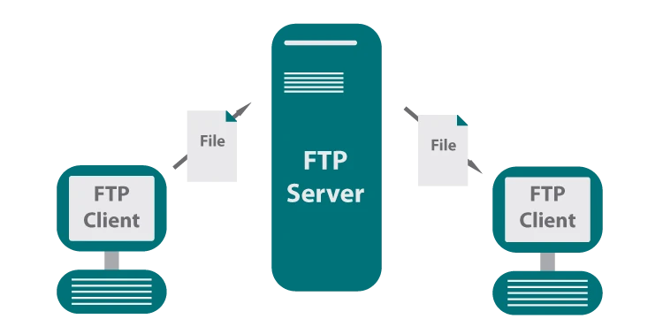
Gyvas pavyzdys

Slide 11
Keletas pastabų
FTP serverio prievadas (port): 21
FTP klientas: FileZilla
Jeigu nuoroda nėra tiesioginė, pvz:
http://deployment.unaux.com/
Serveris ieškos failo:
http://deployment.unaux.com/index.html
Todėl puslapio aplankuose, kurie lankomi vartotojų, turėkite index.html failus.

Slide 12

Favicon
Pagalbinė priemonė: https://realfavicongenerator.net/
Notes:
Paveikslėlio šaltinis: https://sitechecker.pro/wp-content/uploads/2017/12/favicon.png

Slide 13

Pažadėliai pažadai…
https://redstapler.co/10-awesome-css-hamburger-menu/

Slide 14
Kūrimo proceso valdymas

Slide 15
Waterfall metodologija
Dėl savo griežtos struktūros ir etapų eigos (analizė, dizainas, projekto kūrimas, testavimas, kt.), kai prasidėjus vienam etapui visiškai užbaigiamas prieš tai buvęs etapas - ši metodologija vadinama kriokliu (waterfall).
Ji remiasi principu “tris kartus pamatuok - ketvirtą pjauk”.
Metodo sėkmė priklauso nuo “namų darbų” - pačiose pirmose stadijose įdėtų pastangų ir jų kokybės:
planavimo į priekį,
dokumentavimo,
vartotojo sąsajų schemų / maketų,
reikalavimų tikslumo,
visų galimų variantų išrinkimo ir detalizavimo

Slide 16
Waterfall metodologija
Kai visas planavimas yra atliktas pradiniame projekto etape, laiko, reikalingo projekto reikalavimams realizuoti nustatymas gali būti tikslesnis, o produkto išleidimo data labiau nuspėjama.
Dėl kruopštaus planavimo, krioklio modelio projektams reikalavimų keitimas jau pradėjus darbus yra labai sudėtingas procesas.
Krioklio metodologija vykdo darbus chronologine tvarka su fiksuotomis datomis, reikalavimais ir rezultatais. Komandos nariams nebūtina nuolatos komunikuoti, jie dažniau dirba atskirai ir demonstruoja darbo rezultatus tik juos užbaigus.

Slide 17
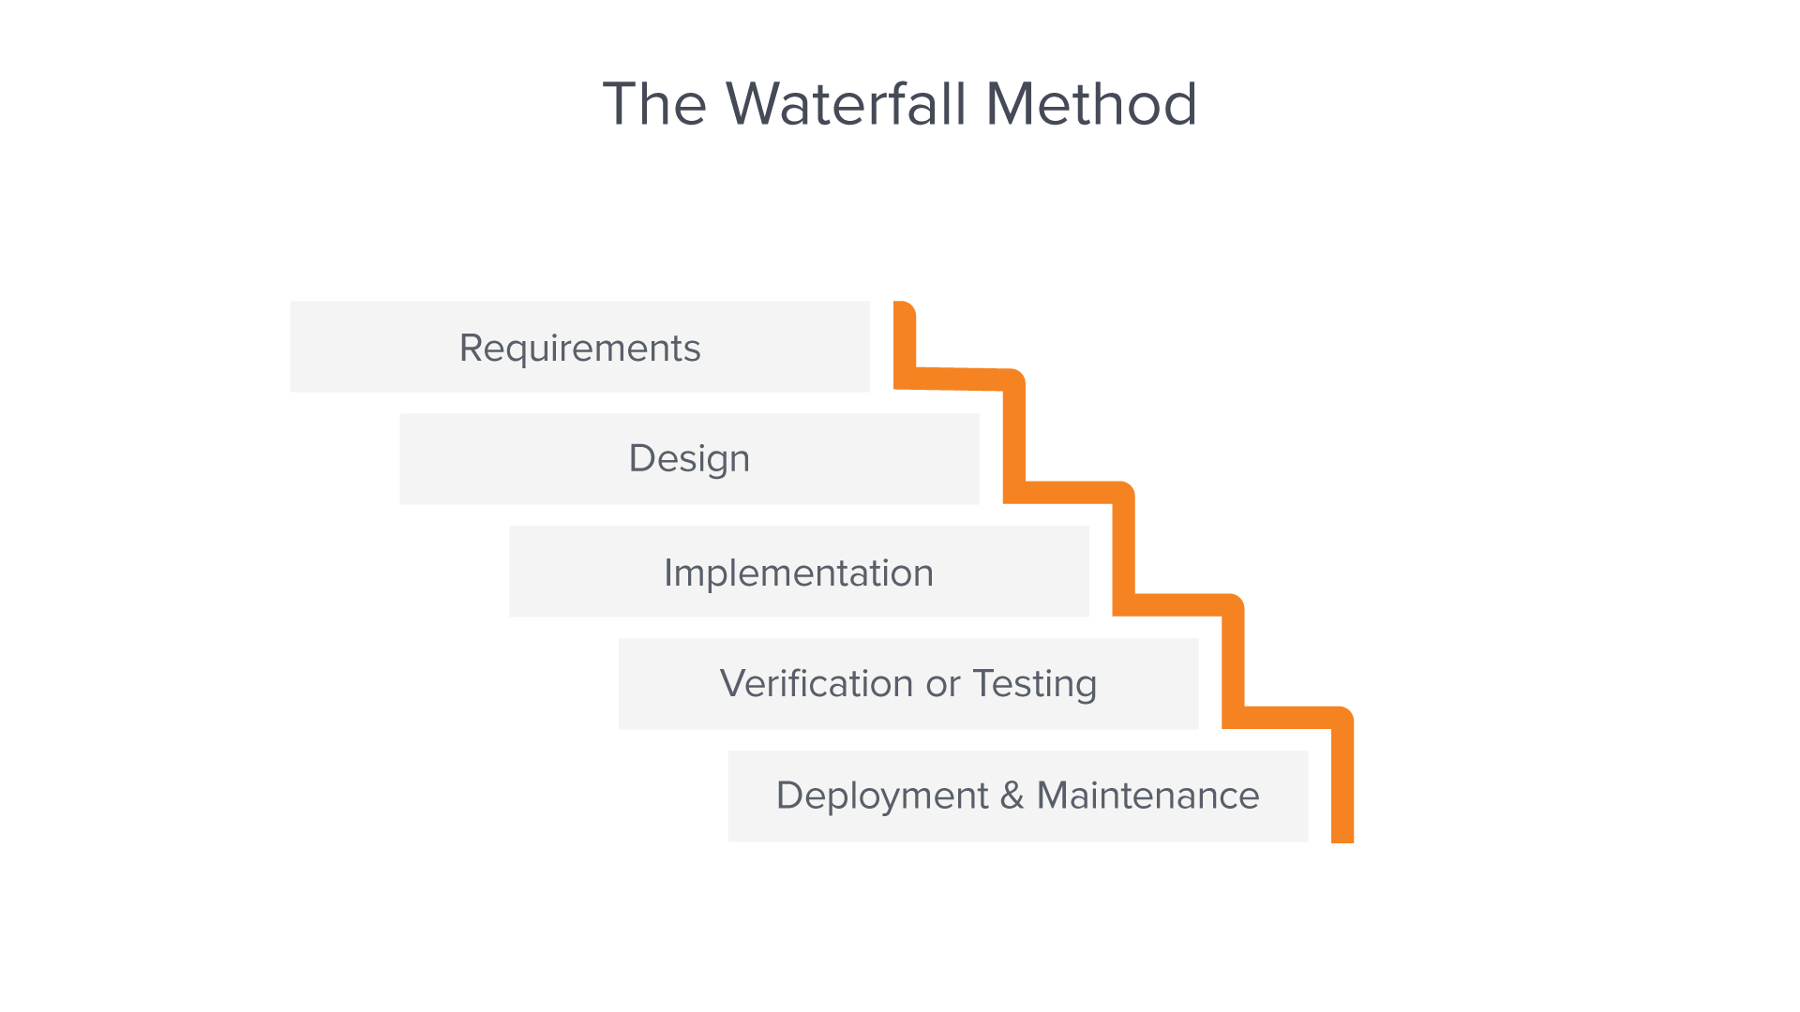
Penki dažniausi Krioklio etapai
Reikalavimų surinkimas
Dizainas
Įgyvendinimas
Testavimas
Projekto išleidimas ir palaikymas

Slide 18
Reikalavimų surinkimas
Visa Waterfall metodologija remiasi prielaida, kad VISI projekto reikalavimai gali būti surinkti ir teisingai suprasti iki tol, kol projektas pradedamas vystyti / naudoti.
Projektų vadovai daro viską ką gali, kad kuo geriau suprastų užsakovų reikalavimus.
Visi reikalavimai dažniausiai surašomi viename dokumente, kuris nusako visus projekto įgyvendinimo etapus, įskaitant kaštus, prielaidas, rizikas, tarpusavio priklausomybes, sėkmės metrikas ir laiko mastelius.

Slide 19
Dizainas
Šiuo etapu kuriamas techninio programinės įrangos sprendimo dizainas, kuris įgyvendina projekto reikalavimus. Į tai įeina įvairūs scenarijai, vartotojo sąsajų išdėstymas, duomenų modeliai.
Pirma kuriamas platesnis arba loginis dizainas, kuris nusako projekto tikslą ir apimtį, atskirų komponentų veikimą bei jų sąlyčio / integracijos taškus.
Kai tai baigta, dizainas detalizuojamas išplanuojant reikalingą fizinę ir programinę įrangą.

Slide 20
Įgyvendinimas
Užbaigus dizaino fazę, pradedamas techninis projekto įgyvendinimas. Tai gali būti viena trumpiausių Krioklio fazių, kadangi iki šio etapo turi būti labai tiksliai žinoma, kaip projektas realizuojamas.
Šiuo etapu programuotojai rašo kodą, pagal ankstesniuose projekto etapuose pateiktus reikalavimus bei specifikacijas.
Atsiradęs labai svarbaus pakeitimo poreikis gali nulemti grįžimą prie dizaino fazės.

Slide 21
Testavimas
Prieš produkto išleidimą vartotojams, vykdomas testavimas.
Siekiant užtikrinti, kad produktas veikia be klaidų, visi reikalavimai yra išpildyti, o vartotojo patirtis naudojant programinę įranga bus puiki.
Testavimo komanda peržiūrės dizaino etape paruoštus dokumentus, personas, kuriomis veikia vartotojas, programinės įrangos panaudojimo atvejus, kuriuos pateikė projekto vadovas.
Iš šios informacijos sukuriami testiniai atvejai, kuriuos testuotojai vykdo.

Slide 22
Projekto išleidimas ir palaikymas
Kai produktas yra išleidžiamas ir pasiekiamas vartotojams, pradedama palaikymo fazė.
Komanda prižiūri veikiantį projektą, reaguoja į iškilusias problemas ir naujus vartotojų poreikius / prašomus pakeitimus, vykdo atnaujinimus ir leidžia naujas versijas.

Slide 23
Su kokiomis problemomis susidūrėte?

Slide 24
Praėjusios paskaitos feedback’as
Forma: https://docs.google.com/forms/d/1YguZCG6jRvAFXmho6V6GBjRs_xLh19Jk5pWmrwCuJ6U

Slide 25
Šios paskaitos tikslas
Kūrimo proceso valdymas
Waterfall
Agile
Scrum
Kanban
Kas toliau?
Feedback apžvalga

Slide 26
Šios paskaitos tikslas
LinkedIn - socialinis tinklas profesionalams
Kaip įgyti darbdavio pasitikėjimą?
Pavyzdiniai projektai
Kodo pavyzdžiai
Asmeninis puslapis
Kur talpinti asmeninį puslapį nemokamai?
Kaip sužinoti naujienas?

Slide 27
Šios paskaitos tikslas
JavaScript pagrindai
JavaScript paleidimas naršyklėje
Kintamieji, jų tipai ir deklaravimas
Kaip paselect’inti HTML element’ą?
HTML elemento savybių keitimas
Elemento šalinimas iš DOM
Event’ai ir pavyzdžiai
Užklausa į serverį
JSON (JavaScript Object Notation)
JavaScript serveryje

Slide 28
Penki dažniausi Krioklio etapai
Reikalavimų surinkimas
Dizainas
Įgyvendinimas
Testavimas
Projekto išleidimas ir palaikymas

Slide 29
Waterfall privalumai
Waterfall metodologijos principas yra gana aiškus ir tiksliai nusakytas. Kadangi visi reikalavimai yra aiškūs pačioje projekto pradžioje, kiekvienas dalyvis žino savo atsakomybe - kas privalo būti padaryta, todėl gali efektyviai planuoti savo laiką projekto įgyvendinimo metu.
Kiti privalumai:
Ankstyvoje stadijoje galima pagauti dizaino klaidas ir taip išvengti neteisingo kodo įgyvendinimo fazėje;
Po to, kai reikalavimai suformuoti, projekto kaštai ir laiko sąnaudos gali būti gana tiksliai apskaičiuojamos;
Projekto valdymo struktūra leidžia lengviau įvertinti progresą pagal iškeltus tikslus;
Žmonės, šviežiai prisijungę prie projekto, gali greitai susilyginti savo tempu su senbūviais, kadangi viskas ką reikia žinoti turi būti dokumentuota reikalavimų dokumente.

Slide 30
Waterfall trūkumai
Detalus ir kruopštus visų projekto sričių nusakymas reiškia, kad projektas tampa mažiau lankstus, visi pakeitimai atkeliavę ne pradinėse projekto fazėse gali reikalauti labai daug laiko, būti skausmingi komandai ir kainuoti papildomus kaštus.
Kiti trūkumai:
Chronologiškai vykdomi projektai gali užtrukti ilgiau, nei iteratyvūs (Agile);
Dažniausiai projekto pradžioje klientai patys iki galo nežino savo poreikių ir detalių reikalavimų, o tai lemia reikalavimų kitimą projekto eigoje, kai šiuos pakeitimus sudėtingiau įkomponuoti;
Klientai nėra įtraukti į dizaino ir įgyvendinimo fazes; tai lemia kliento atotrūkį nuo laukto rezultato iki realaus rezultato;
Įgyvendinimo datų poslinkiai - kai viena proceso fazė yra atidėta / nespėta į terminus, kitos fazės taip pat nukeliamos.

Slide 31
Kam tinkamas šis modelis?
Waterfall modelIs naudojamas projektuose, kurie:
Neturi nevienareikšmiškų reikalavimų.
Nuo pat pradžių turi aiškią viziją, kaip turi atrodyti projektas.
Kurių klientai smarkiai tikėtina nereikalaus keisti projekto detalių / apimties projektui prasidėjus.

Slide 32
Agile
Agile programinės įrangos kūrimo metodologija remiasi iteratyvių projekto kūrimu (tam tikri etapai, kurie kartojami nuolatos projekto eigoje), kai projektui keliami reikalavimai ir sprendimas gali evoliucionuoti po truputi bendradarbiaujant vienai ar keletai cross-functional komandų.
Pagrindinės Agile proceso vertybė - galimybė greičiau kurti vertę, ją kurti geresnės kokybės ir labiau nuspėjamą, su platesnėmis galimybėmis judriau reaguoti į reikalavimų pokyčius.
Dažniausiai yra naudojamos Scrum ir Kanban Agile metodologijos.

Slide 33
Cross-functional komandos
Cross-functional / multifunkcinės komandos, kurios turi reikalingas kompetencijas ir gali tam tikrą funkcionalumą realizuoti nuo pradžios iki pabaigos. Dažniausiai tokias komandą sudaro po vieną ar kelis tam tikrų sričių profesionalus:
Front-end programuotojai
Back-end (serverio dalies - API / Database) programuotojai
DevOps (Development Operations) specialistai
QA (Quality Assurance) specialistai

Slide 34
Agile Manifestas
Agile projekto vystymas apima visus procesus, kurie atitinka Agile Manifesto principus.
Manifestas buvo sukurtas keturiolikos lyderiaujančių programinės įrangos kūrėjų, kurie perteikė savo patirtį, kurie programinės įrangos principai yra veiksmingi, o kurie ne.
https://agilemanifesto.org/
http://agilemanifesto.org/principles.html

Slide 35
Pagrindiniai Manifesto principai
Individai ir bendravimas svarbiau procesų ir įrankių
Veikianti programinė įranga svarbiau už išsamią dokumentaciją
Užsakovo įsijungimas į procesą svarbiau už kontrakto derinimą
Reagavimas į pokyčius svarbiau nei laikytis plano
Nors dalykai dešinėje turi reikšmę,
bet dalykus kairėje vertiname labiau.

Slide 36
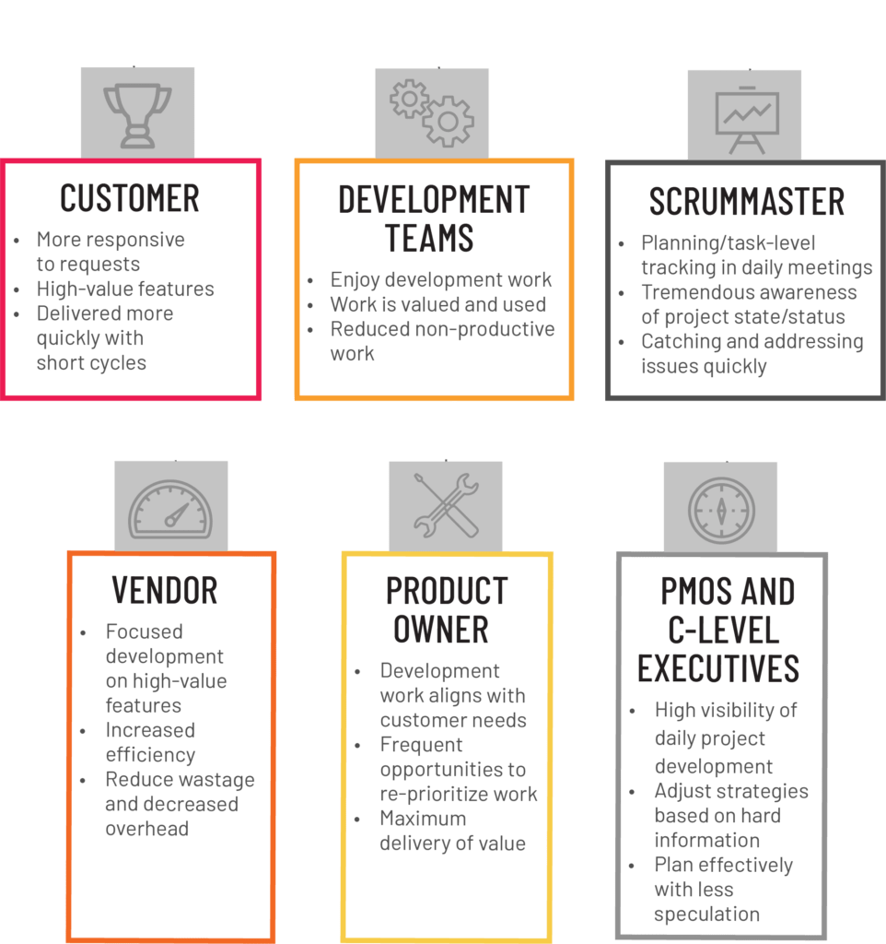
Agile privalumai

Slide 37
Agile privalumai

Slide 38
Scrum
Scrum yra programinės įrangos kūrimo proceso karkasas pagrįstas tam tikromis veiklos taisyklėmis bei iteratyvių procesu, kuris projektą kurią / augina dalimis po truputį.
Scrum procesas vykdomas 1 - 4 savaičių etapais, kure vadinami sprintais.
Scrum procesą galima įsivaizduoti kaip Waterfall sutalpintą į 1 - 4 savaites ir kartojamą nuolatos.

Slide 39
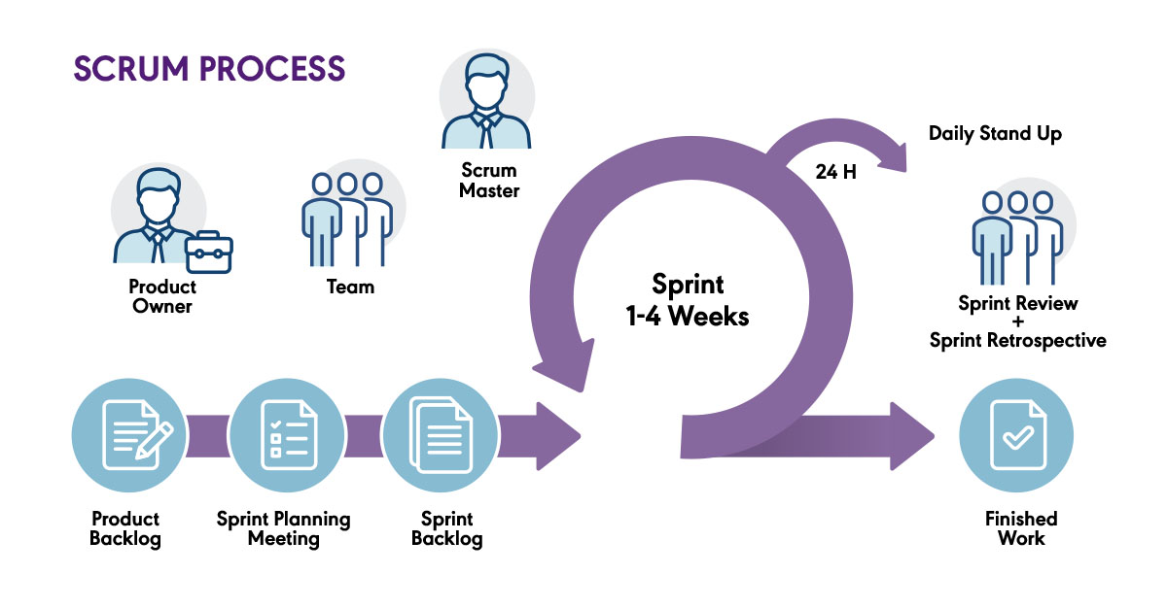
Notes:
https://www.pm-partners.com.au/the-agile-journey-a-scrum-overview/

Slide 40
Scrum rolės
Pagrindinės Scrum procese dalyvaujančios rolės:
Product Owner - projekto vadovas;
ScrumMaster - dažniausiai komandos vadovas;
Komanda

Slide 41
ScrumMaster
Žmogus komandoje, atsakingas už proceso priežiūrą ir sklandumą. Dažniausiai komandos vadovas.
Atsakingas už kliūčių, kurios gali pakenkti produktyvumui panaikinimą ir pagrindinių susitikimų organizavimą.
Pagerinti komandos kasdienį gyvenimą panaudodamas išradingumą ir įgalinimą;
Visais įmanomais būdais gerinti komandos produktyvumą;
Gerinti darbo praktikas ir įrankius;
Siekti kad kiekvienas kuriamas funkcionalumas būtų įgyvendintinas;
Kaupti ir pateikti informaciją apie komandos progresą esamuoju momentu (žinoti kaip kam sekasi).

Slide 42
Product Owner
Projekto vadovas - reikalavimų sergėtojas. Jis turi visus atsakymus apie produktą ir jo funkcionalumą bei jo įgyvendinimo prioritetus bei planavimą.
Praktikoje tai yra žmogus, kuris gina komandą nuo klientų - sugeria visą galimą informacijos srautą ir jį galiausiai perteikia komandai. Nuolatos glaudžiai dirba su komanda formuojant užduotis.
Product owner atsakingas už Backlog’ą ir jo prioritizavimą, produkto išleidimo datų parinkimą.

Slide 43
Komanda
Cross-functional specialistų komanda, kuri atsakinga už sprinto plano įgyvendinimą.
Savarankiškai pasiskirsto sprinto darbus bei juos įgyvendina.
Dažniausiai susideda iš 5 - 9 žmonių.

Slide 44
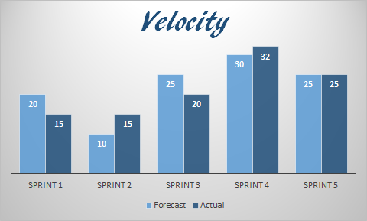
Scrum veiklos vertinimas

Slide 45
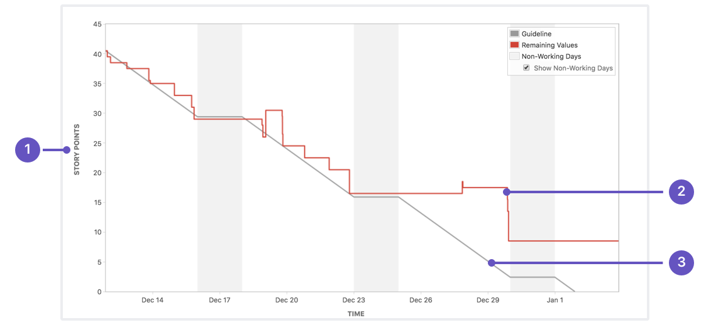
Scrum veiklos vertinimas

Slide 46

Scrum aplinkos pavyzdys (Azure DevOps)
Product backlog
Sprint backlog
Sprint board
User stories
Defects

Slide 47

Scrum aplinkos pavyzdys (Atlassian Jira - SaaS)
Product backlog
Sprint backlog
Sprint board
User stories
Defects

Slide 48
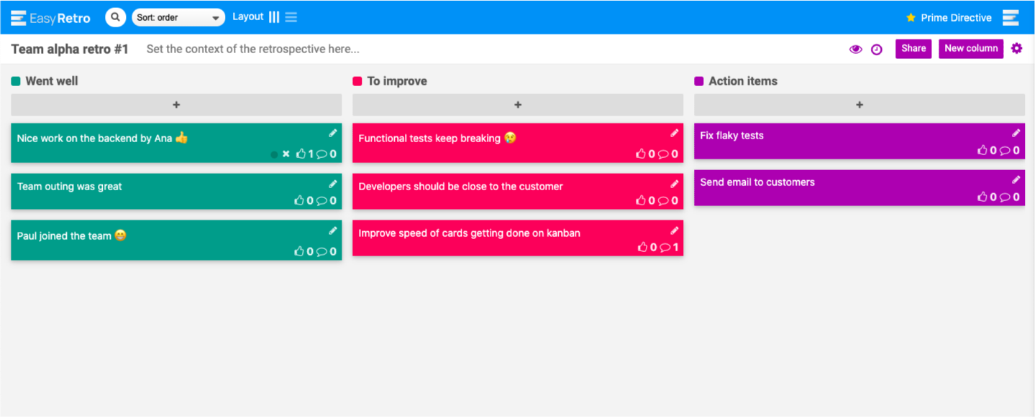
Sprinto restrospektyva
Notes:
https://easyretro.io/

Slide 49
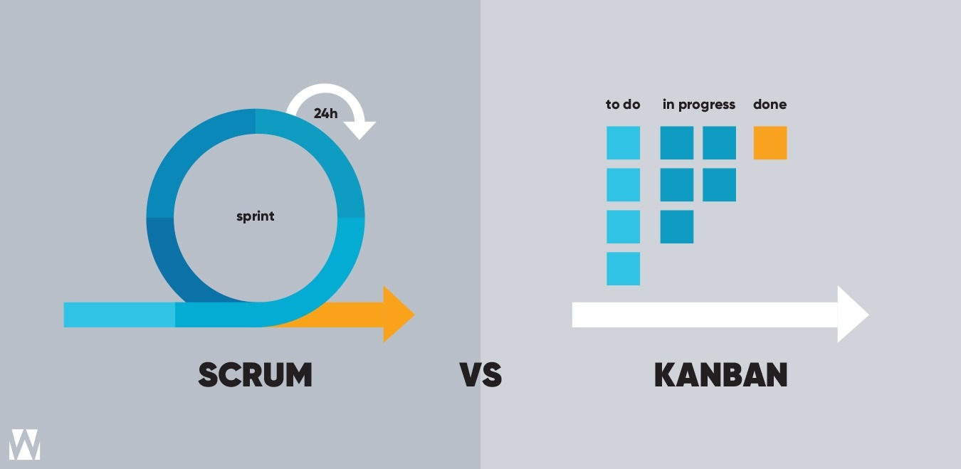
Kanban
Kitas Agile procesas. Kitaip negu Scrum neturi specialių dedikuotų rolių ir laiko apribojimo.
Notes:
https://www.wesquare.nl/scrum-vs-kanban-a-fair-comparison/

Slide 50
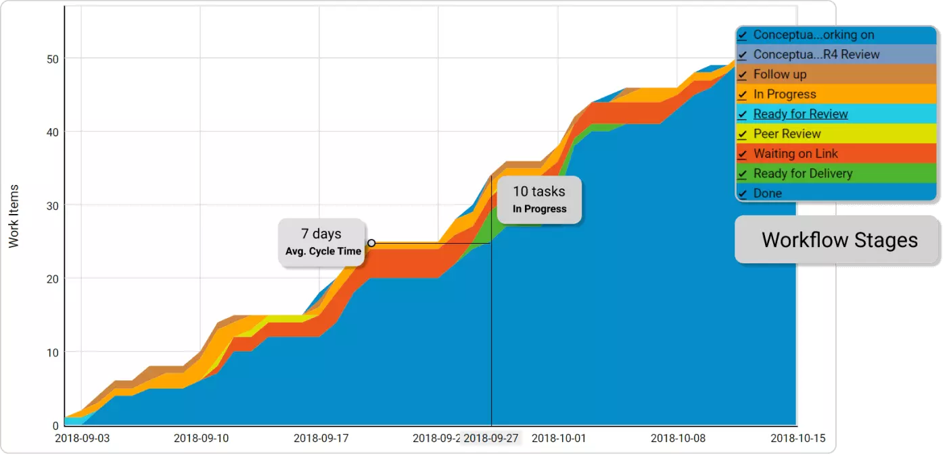
Kanban veiklos vertinimas

Slide 51
Kas toliau?

Slide 52
Kas toliau?
JavaScript in depth!
NodeJS ekosistema
JavaScript serveryje / ne naršyklės aplinkoje (bent minimaliai)
Bent vienas JavaScript framework’as
React
Vue.js
Angular
Web applications testing
Praktika!
Nepamirškite, kad turite HTML ir CSS paruoštukus! Visą internetą! (inspect element)

Slide 53
Bazinės front-end technologijos

Slide 54
Feedback
https://easyretro.io/publicboard/35t30tFt61cLcTqhaxaVlpW3Dbs1/d3a8664c-de6d-41f5-8091-abc6dabd21fd

Slide 55

Sėkmės!
https://www.linkedin.com/in/deividasbakanas/

